Slide 1


Progetto
Università degli Studi di Salerno
Corso di laurea in Informatica
basi di dati e sistemi informativi su reti a.a. 2013/2014
App android fantacalcio

Slide 2
Sviluppatori
CONCILIO Donato
ANGIUOLI Salvatore

Slide 3
Cos’è il FantaCalcio?
Il fantacalcio è un popolare gioco di fantasia sul calcio, consistente nell'organizzare e gestire squadre virtuali formate da calciatori reali, scelti fra quelli che giocano il torneo a cui il gioco si riferisce (Wikipedia). Ogni settimana è richiesto l’inserimento della formazione che per ogni fantallenatore richiede del tempo prezioso . La nostra app permette di metterci il minor tempo possibile.

Slide 4

PROBLEMA e OBIETTIVO
Struttura grafica semplice e compatta, con bottoni, sezioni e un manuale utente che spiega il significato di ogni operazione
L’utilizzo del sistema sarà guidato dall’interfaccia semplice
Estensibilità: aggiungere nuove funzionalità è semplice e non intacca le altre
Creazione manuale utente
Minimizza il tempo di inserimento della formazione

Slide 5
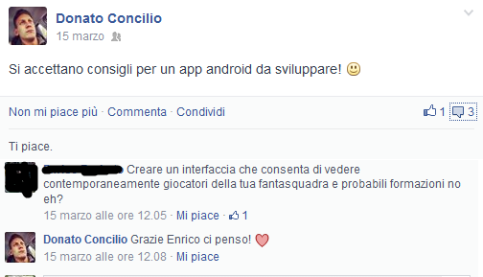
ANALISI DEL MERCATO E DELLA CONCORRENZA
Abbiamo chiesto tra colleghi un APP utile e interessante che lo Store di Android aveva carenza. Ci siamo avvalsi del gruppo di informatica per fare ciò. Ecco uno Screenshot dei tanti consigli che ci hanno chiesto questo tipo di applicazione

Slide 6
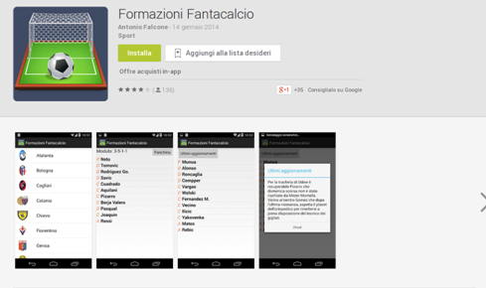
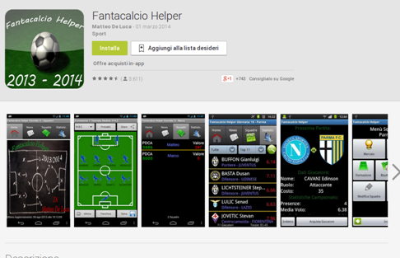
ANALISI DEL MERCATO E DELLA CONCORRENZA
Valutando il mercato (Store Android) abbiamo trovato delle applicazione
Che non permettevano simultaneamente di visualizzare le probabili
Formazioni e l’inserimento di essa.

Slide 7
Sistema Proposto requisiti funzionali
L'obiettivo principale del progetto è quello di migliorare l'esperienza dell'utente nella gestione della propria formazione visualizzare quindi con molta facilità le probabili formazioni.
Il sistema dovrà gestire e facilitare il compito dei vari utenti.
Visualizza probabili formazioni
Inserimento formazione
Visualizza rosa
Invio sms
Login
Logout
Registrazione account

Slide 8
Sistema Proposto
Requisiti non funzionali da soddisfare:
EFFICACIA: realizzare le operazioni in pochi passaggi
PERFORMANCE: efficienza e robustezza
MANUTENIBILITA’: permettere agevoli interventi di manutenzione.
SICUREZZA: Solo il personale autorizzato deve poter accedere al sistema

Slide 9
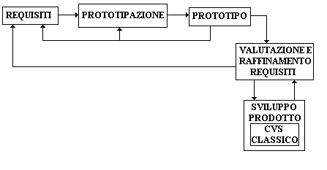
Fasi dello sviluppo & modello di processo
Abbiamo utilizzato un sistema a modello prototipo: Un prototipo aiuta a comprendere i requisiti o a valutare la fattibilità di un approccio. In pratica, si realizza una prima implementazione (prototipo), più o meno incompleta, da considerare come una “prova”, con lo scopo di accertare la fattibilità del prodotto e validare i requisiti. Dopo la fase di utilizzo del prototipo si passa alla produzione della versione definitiva del sistema SW

Slide 10
Struttura
Controllo degli accessi
Per ogni utente registrato viene effettuato l’accesso.
Gestione dei dati persistenti
Vista la problematica degli accessi multipli è stato deciso di affidare la gestione dei dati persistenti ad un database relazionale

Slide 11
Database
Costruzione del modello logico a partire dai class diagram creati in fase di analisi dei requisiti
Perfezionamento del modello in diverse fasi del progetto
DBMS scelto MySQL: open source

Slide 12

Implementazione

Slide 13
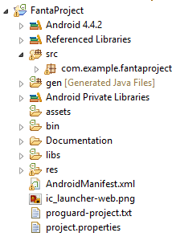
Packaging del sistema
FantaProject è suddiviso in:

Slide 14

Applicazione
Supporta la rotazione e invio di sms
Inoltre abbiamo utilizzato JSON basato sul linguaggio JavaScript la semplicità di JSON ne ha decretato un rapido utilizzo specialmente nella programmazione in AJAX. Il suo uso tramite JavaScript è particolarmente semplice. Questo fatto lo ha reso velocemente molto popolare nella programmazione in JavaScript nel mondo del Web.

Slide 15
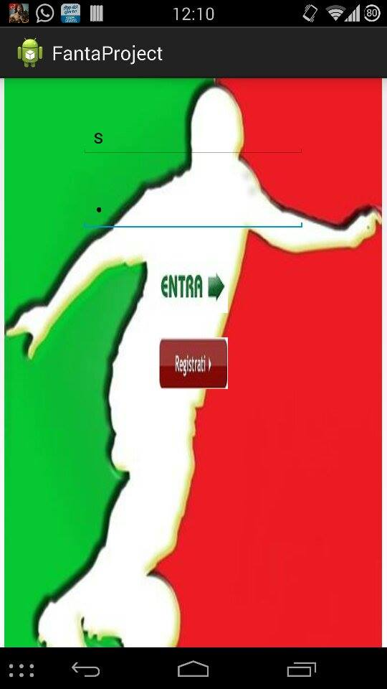
FantaProject
Parte pubblica del sistema .

Slide 16
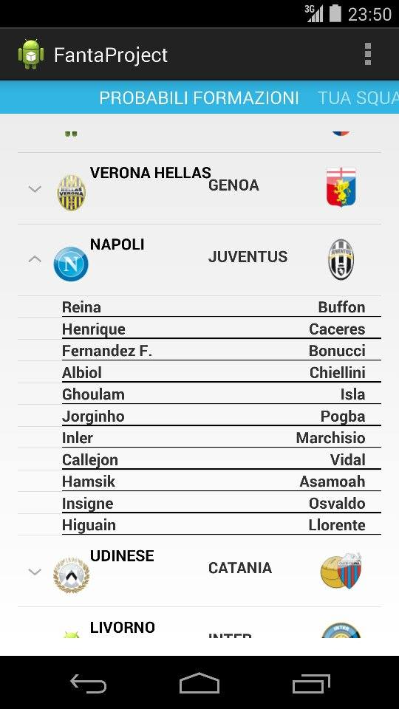
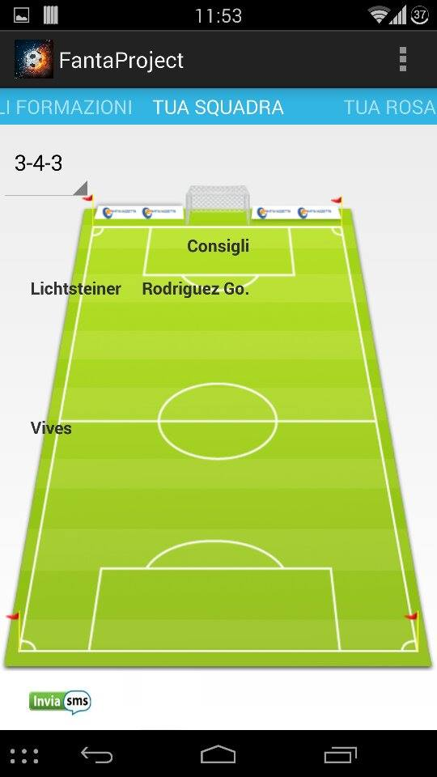
Esempi di utilizzo: Inserisci formazione

Slide 17
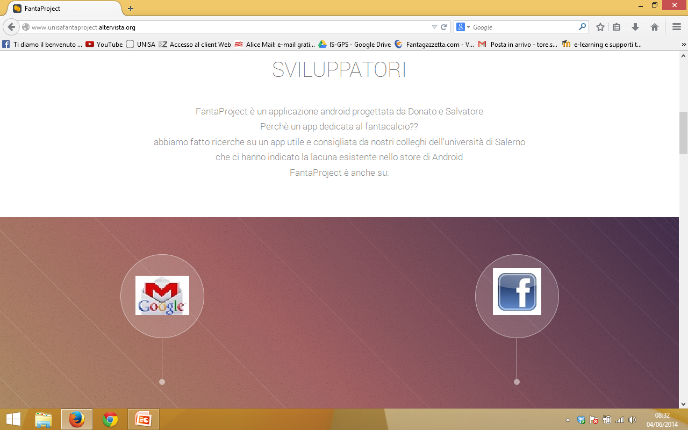
Sito Web
Il nostro sito Web è consultabile a
http://www.unisafantaproject.altervista.org/

Slide 18
Difficoltà
Non eravamo a conoscenza del mondo Android
Le basi degli esami dati ci hanno permesso di implementare la nostra prima applicazione
Emulatore Android non all’altezza in quanto non tutti i dispositivi possono essere testati
Incompatibilità con tutte le varie versioni di Android.

Slide 19
Conclusione
Implementazione dei requisiti di alta priorità
Consegna entro la data stabilita
Perfezionamento dei requisiti tramite implementazioni future manutenzione grazie ai commenti nel codice

Slide 20

Sviluppi futuri
Implementazione delle altre funzionalità
Migliorare l’esperienza dell’utente(help Online)

Slide 21

Risultati - Deliverables
Requirement Analysis Document
Responsabile: Salvatore Angiuoli

Slide 22

Risultati - Deliverables
Sito Web
Responsabile: Salvatore Angiuoli

Slide 23

Risultati - Deliverables
Manuale
Responsabile:Donato Concilio

Slide 24

Risultati - Deliverables
Codice sorgente
Responsabile: Donato Concilio

Slide 25
UN RINGRAZIAMENTO
Tutto questo ci è stato possibile grazie al corso di basi di dati e sistemi informativi su reti e alla professoressa Rita Francese

